Slide 1
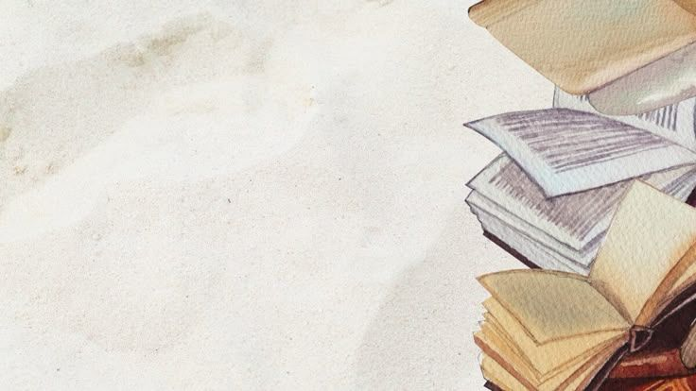
CHÚA NHẬT IV
Mùa chay
NĂM a

Slide 4
Vui học Kinh Thánh
Gioan 9, 1-41

Slide 5

Kinh Thánh
NXB TÔN GIÁO
Tin mừng theo thánh Gio an

Slide 6


Khi ấy, Chúa Giêsu đi qua, thấy một người mù từ khi mới sinh. Môn đệ hỏi Người: “Thưa Thầy, ai đã phạm tội, anh này hay cha mẹ anh, khiến anh mù từ khi mới sinh?” Chúa Giêsu đáp: “Không phải anh cũng chẳng phải cha mẹ anh đã phạm tội, nhưng để công việc của Thiên Chúa tỏ ra nơi anh. Bao lâu còn ban ngày, Ta phải làm những việc của Ðấng đã sai Ta. Ðêm đến không ai có thể làm việc được nữa. Bao lâu Ta còn ở thế gian, Ta là sự sáng thế gian”.
TIN MỪNG THEO THÁNH GIOAN
(9, 1-41)

Slide 7
Nói xong, Người nhổ xuống đất, lấy nước miếng trộn thành bùn, rồi xoa bùn trên mắt người ấy và bảo: “Anh hãy đến hồ Silôê mà rửa” (chữ Silôê có nghĩa là được sai). Anh ta ra đi và rửa, rồi trở lại thì trông thấy được.
Những người láng giềng và những kẻ xưa kia từng thấy anh ta ăn xin đều nói: “Ðó chẳng phải là người vẫn ngồi ăn xin sao?” Có kẻ nói: “Ðúng hắn!” Lại có người bảo: “Không phải, nhưng là một người giống hắn”.
Còn anh ta thì nói: “Chính tôi đây”. Họ hỏi anh: “Làm thế nào mắt anh được sáng?” Anh ta nói: “Người mà thiên hạ gọi là Giêsu đã làm bùn xức mắt tôi và bảo: Ngươi hãy đến hồ Silôê mà rửa. Bấy giờ tôi đi, tôi rửa và tôi trông thấy”. Họ lại hỏi: “Ngài ở đâu?” Anh thưa: “Tôi không biết”.
Họ liền dẫn người trước kia bị mù đến với những người biệt phái, lý do tại Chúa Giêsu hoà bùn và chữa mắt cho anh ta lại nhằm ngày Sabbat. Các người biệt phái cũng hỏi anh ta do đâu được sáng mắt?

Slide 8
Anh đáp: “Ngài đã xoa bùn vào mắt tôi, tôi đi rửa và tôi được sáng mắt”. Mấy người biệt phái nói: “Người đó không phải bởi Thiên Chúa, vì không giữ ngày Sabbat”. Mấy kẻ khác lại rằng: “Làm sao một người tội lỗi lại làm được những phép lạ thể ấy?” Họ bất đồng ý kiến với nhau. Họ liền quay lại hỏi người mù lần nữa: “Còn anh, anh nói gì về người đã mở mắt cho anh?” Anh đáp: “Ðó là một tiên tri”.
Nhưng người Do-thái không muốn tin anh đã mù và đã được khỏi trước khi đòi cha mẹ anh đến.
Họ hỏi hai ông bà: “Người này có phải là con hai ông bà mà ông bà bảo bị mù từ khi mới sinh không? Do đâu mà bây giờ nó lại trông thấy?” Cha mẹ y thưa rằng: “Chúng tôi xác nhận đây chính là con chúng tôi, và nó đã bị mù từ khi mới sinh. Nhưng làm sao mà bây giờ nó trông thấy, và ai đã mở mắt cho nó thì chúng tôi không biết. Nó khôn lớn rồi, các ông hãy hỏi nó, nó sẽ tự thưa lấy”. Cha mẹ anh ta nói thế bởi sợ người Do-thái, vì người Do-thái đã bàn định trục xuất khỏi hội đường bất cứ ai dám công nhận Chúa Giêsu là Ðấng Kitô.

Slide 9
“Tôi đã nói và các ông đã nghe, các ông còn muốn nghe gì nữa? Hay là các ông cũng muốn làm môn đệ Ngài chăng?” Họ liền nguyền rủa anh ta và bảo: “Mày hãy làm môn đệ của người đó đi, còn chúng ta, chúng ta là môn đệ của Môsê. Chúng ta biết Thiên Chúa đã nói với Môsê, còn người đó chúng ta không biết bởi đâu mà đến”. Anh đáp: “Ðó mới thật là điều lạ: người đó đã mở mắt cho tôi, thế mà các ông không biết người đó bởi đâu. Nhưng chúng ta biết rằng Thiên Chúa không nghe lời những kẻ tội lỗi,
Chính vì lý do này mà cha mẹ anh ta nói: “Nó khôn lớn rồi, xin các ông cứ hỏi nó”.
Lúc ấy người Do-thái lại gọi người trước kia đã mù đến và bảo: “Anh hãy tôn vinh Thiên Chúa! Phần chúng ta, chúng ta biết người đó là một kẻ tội lỗi”. Anh ta trả lời: “Nếu đó là một người tội lỗi, tôi không biết; tôi chỉ biết một điều: trước đây tôi mù và bây giờ tôi trông thấy”. Họ hỏi anh: “Người đó đã làm gì cho anh? Người đó đã mở mắt anh thế nào?” Anh thưa:

Slide 10
mà hễ ai kính sợ Thiên Chúa và làm theo ý Chúa, thì kẻ đó mới được Chúa nghe lời. Xưa nay chưa từng nghe nói có ai đã mở mắt người mù từ khi mới sinh. Nếu người đó không bởi Thiên Chúa thì đã không làm được gì”. Họ bảo anh ta: “Mày sinh ra trong tội mà mày dám dạy chúng ta ư?” Rồi họ đuổi anh ta ra ngoài.
Chúa Giêsu hay tin họ đuổi anh ta ra ngoài, nên khi gặp anh, Người liền bảo: “Anh có tin Con Thiên Chúa không?” Anh thưa: “Thưa Ngài, nhưng Người là ai để tôi tin Người?” Chúa Giêsu đáp:
“Anh đang nhìn thấy Người và chính Người đang nói với anh”. Anh ta liền nói: “Lạy Ngài, tôi tin”, và anh ta sấp mình thờ lạy Người. Chúa Giêsu liền nói: “Chính vì để luận xét mà Ta đã đến thế gian hầu những kẻ không xem thấy, thì được xem thấy, và những kẻ xem thấy, sẽ trở nên mù”. Những người biệt phái có mặt ở đó liền nói với Người: “Thế ra chúng tôi mù cả ư?” Chúa Giêsu đáp: “Nếu các ngươi mù, thì các ngươi đã không mắc tội; nhưng các ngươi nói “Chúng tôi xem thấy”, nên tội các ngươi vẫn còn”.

Slide 11










let's play
games together

Slide 12




Câu 1:
Chúa Giêsu gặp ai trên đường?
N
G
Ư
Ờ
I
M
Ù

Slide 13



Câu 2:
Người này mù từ khi nào?
M
Ớ
I
S
I
N
H

Slide 14


Câu 3:
Chúa xoa gì lên mắt anh?
B
Ù
N
Đ
Ấ
T

Slide 15
Câu 4:
Chúa bảo anh rửa ở đâu?
H
Ồ
S
I
L
Ô
Ê

Slide 16
Câu 5:
Sau khi rửa,
mắt anh như thế nào?
T
H
Ấ
Y
Đ
Ư
Ợ
C

Slide 17
Câu 6:
Trước kia anh làm nghề gì?
Ă
N
X
I
N

Slide 18
Câu 7:
Phép lạ xảy ra vào ngày nào?
N
G
À
Y
S
A
B
Á
T

Slide 19
Câu 8:
Người mù nói Chúa là ai?
T
I
Ê
N
T
R
I

Slide 20
Câu 9:
Chúa hỏi anh tin vào ai?
C
O
N
T
H
I
Ê
N
C
H
Ú
A

Slide 21

Câu 10:
Sau khi nhận ra Con Thiên Chúa đang nói với anh, anh đã làm gì?
T
H
Ờ
L
Ạ
Y

